Slide 1
7 april 2022

Slide 2



Lawaaimaker

Slide 3
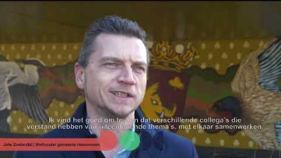

Slide 4


Slide 5

Half vol
Half leeg

Slide 6

Waar is de kraan?

Slide 7


Beren op de weg?

Slide 8

Geef hem een knuffel!

Slide 9
Je hebt pas echt een probleem als je denkt dat alleen de ander je probleem kan oplossen.

Slide 10
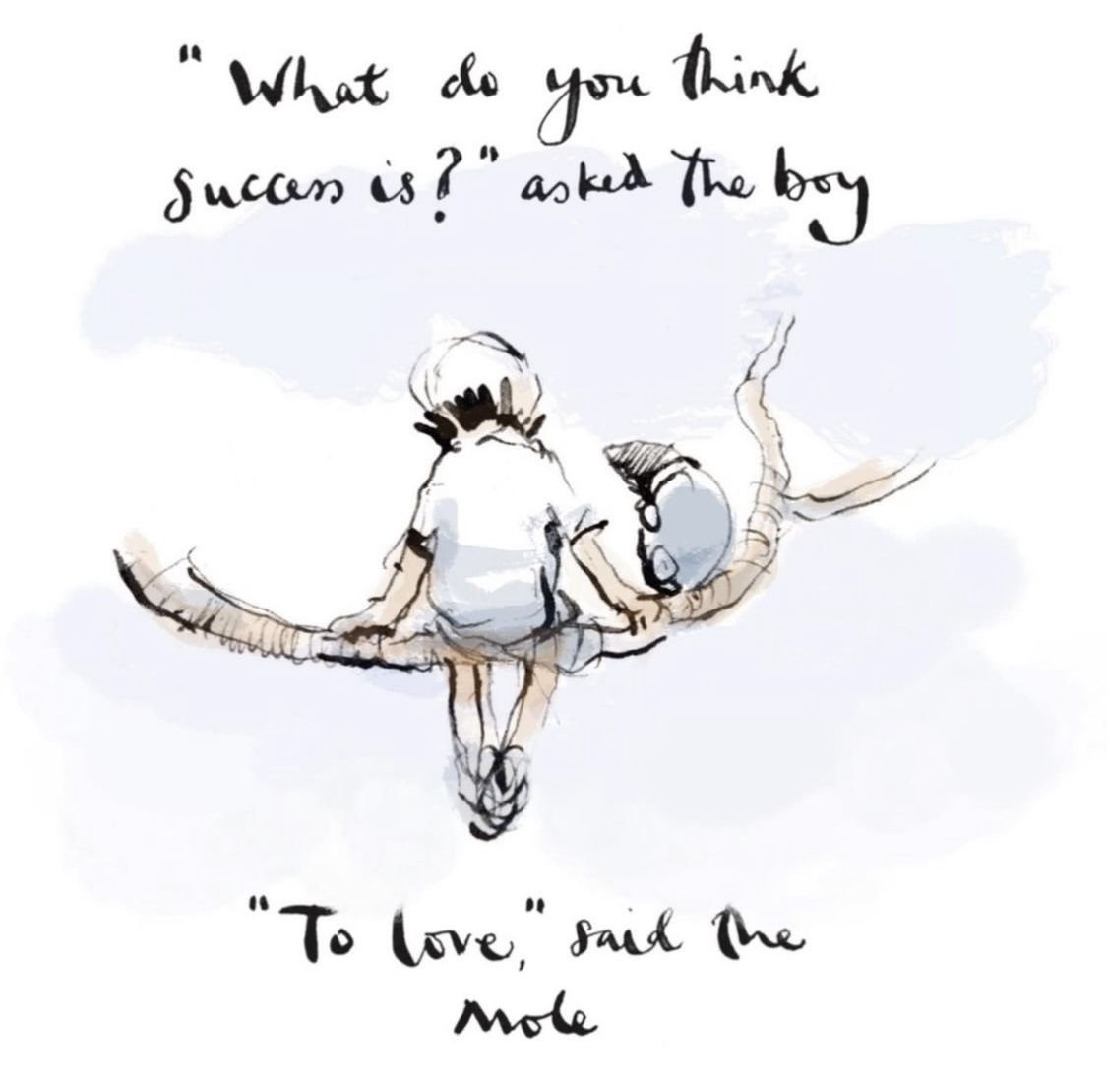
Charlie Mackesy

Slide 11

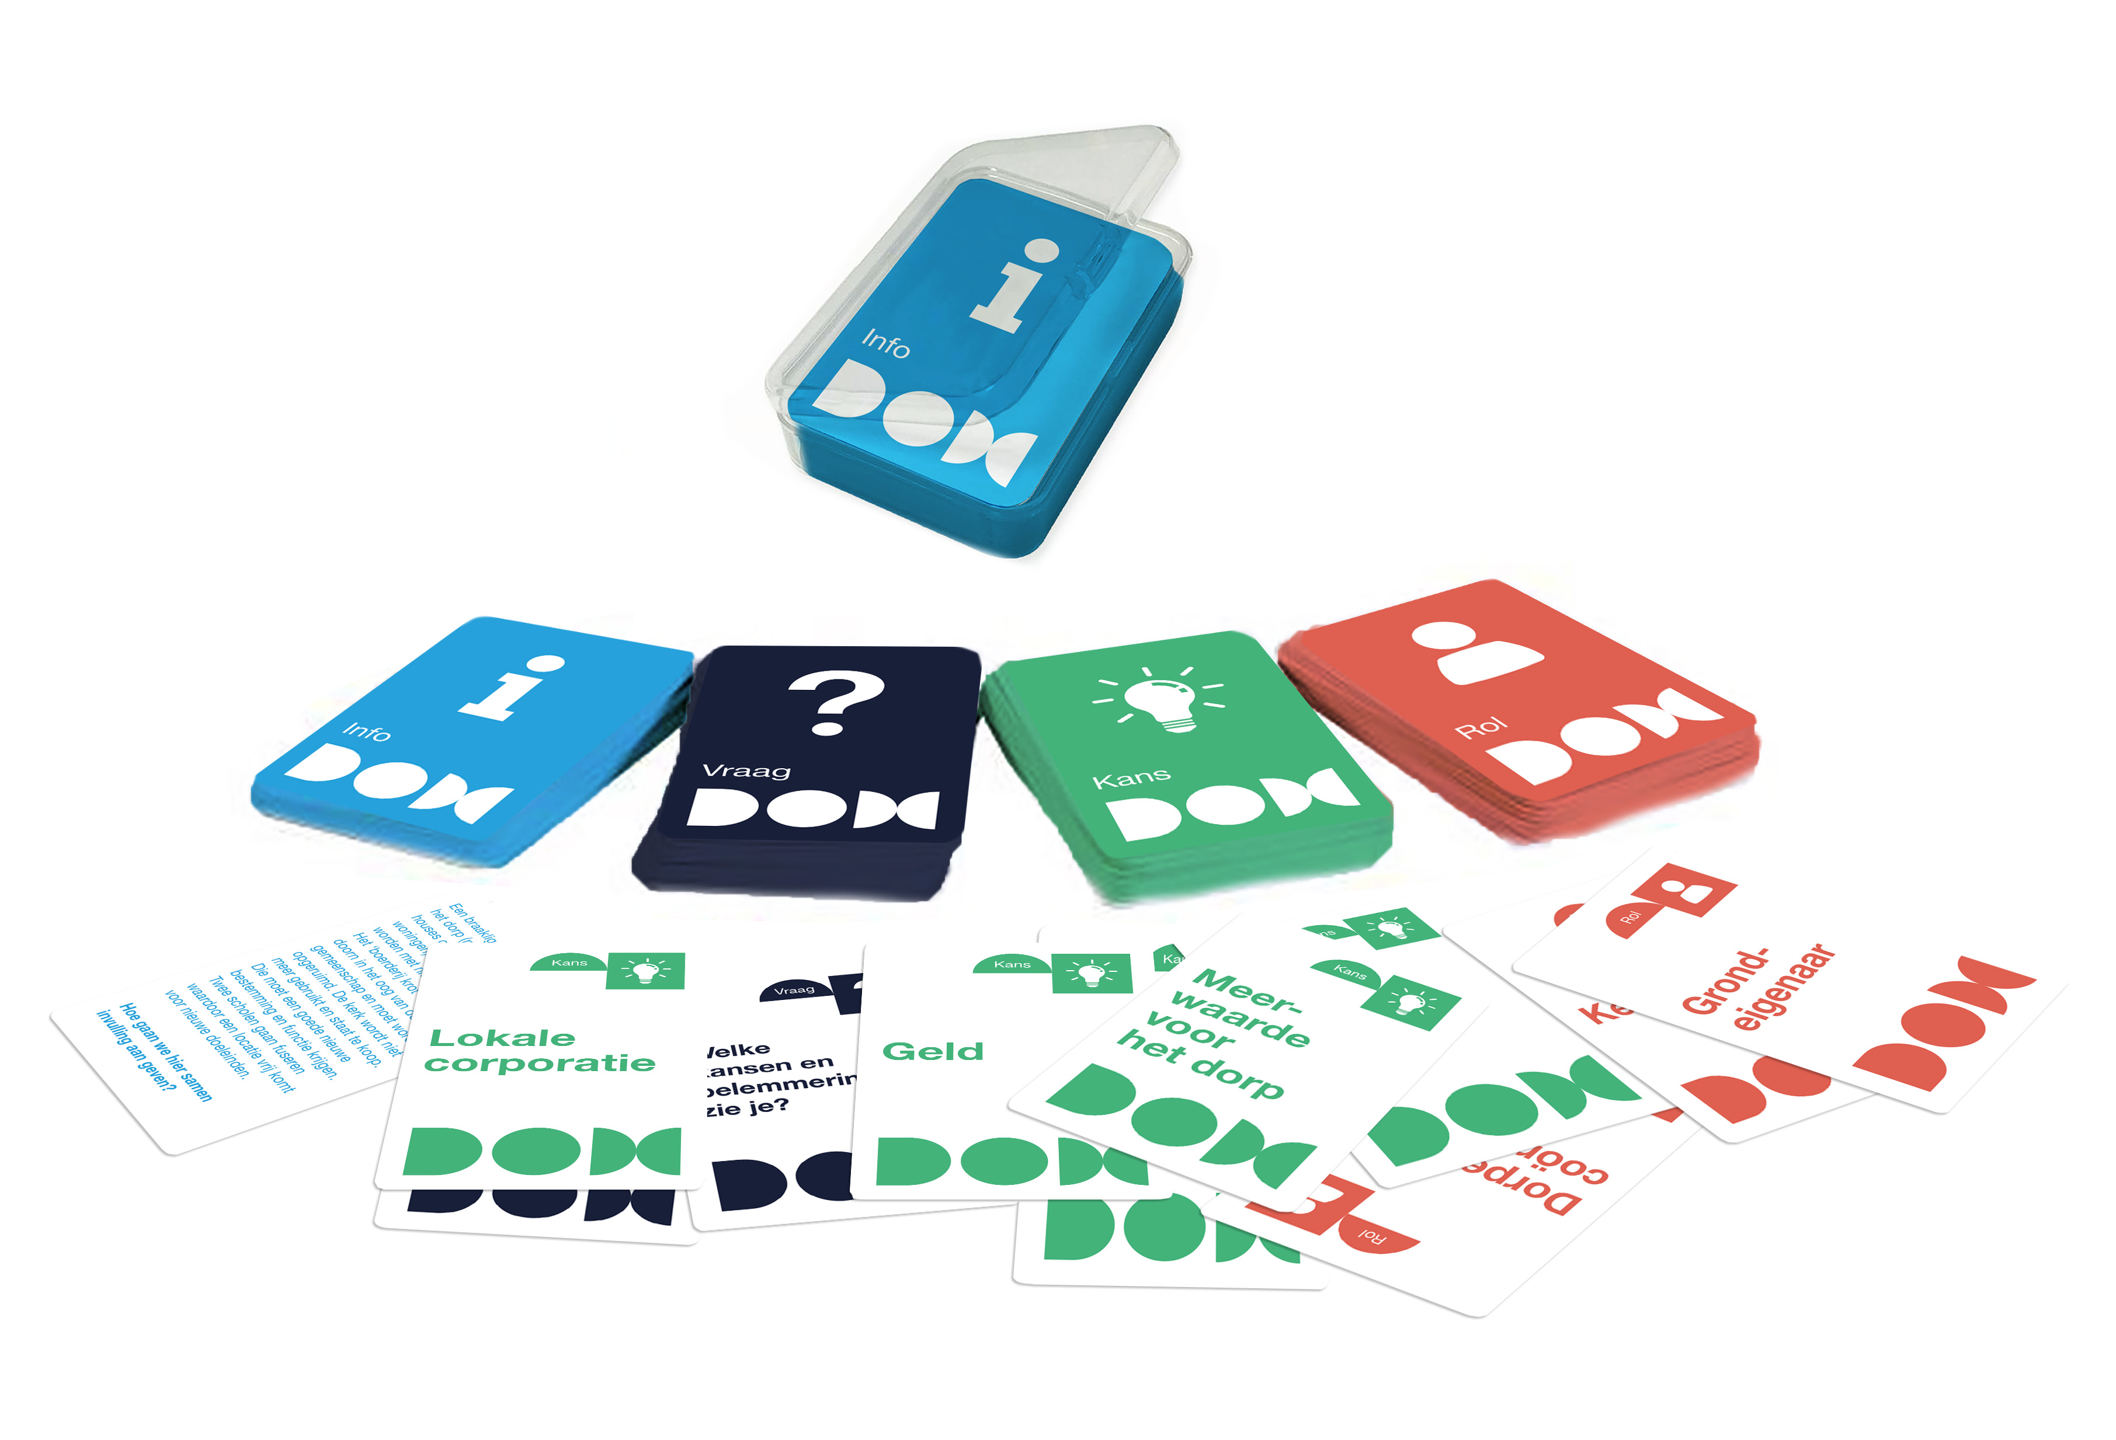

Slide 12
Veel plezier!

